Slide 1

Recommender Systems
Dong Xu
EECS Department
C. S. Bond Life Sciences Center
Informatics Institute
University of Missouri, Columbia
http://digbio.missouri.edu

Slide 2
Coverage
Introduction
Collaborative filtering recommender
Content-based recommender
Hybrid recommender
Applications

Slide 3
互联网时代信息的获取方式
搜索
目的：精确、快速找到想要的结果
目标：降低延迟和提高相关性
关注于内容消费者、人们依赖搜索而不沉迷搜索、很少给予用户惊喜、不随便扩充不相关的结果
推荐
推荐系统是一个产品的“锦上添花”
会变成一个time killer，让用户沉迷于其
多种推荐策略，一部分借鉴了搜索策略
广告
产品形式上很像推荐
技术上，兼具搜索与推荐的特点
商业驱动，关注利益最大化

Slide 4
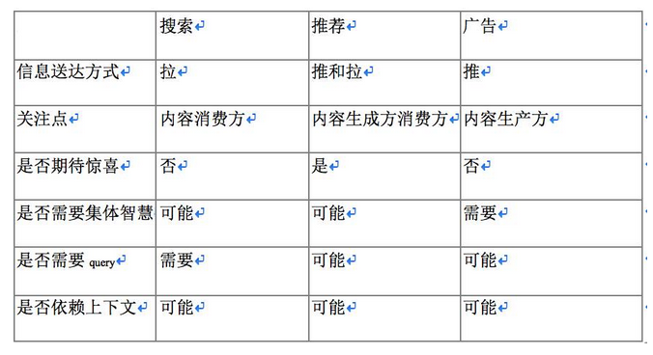
互联网时代信息的获取方式对比

Slide 5
什么是推荐
传统的定义：Estimate a utility function that automatically predicts how a user will like an item.
该如何去预测当用户没看过产品时，会给予什么样子的评价。当系统估算用户会给予高评价，这时推荐系统的问题将会是这样子被定义的。(公式)
基于：
用户过去的行为
用户与其他用户的关系
项目之间的相似度
环境（context）
.......

Slide 6
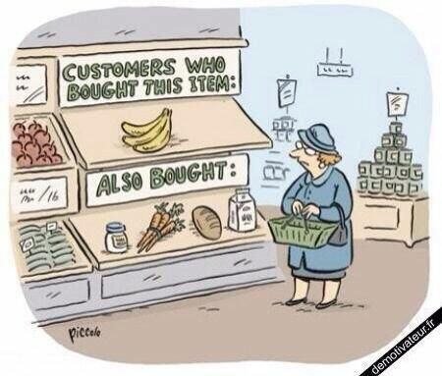
Age of Recommendation
Search:
User Items
Recommend:
Items User

Slide 7
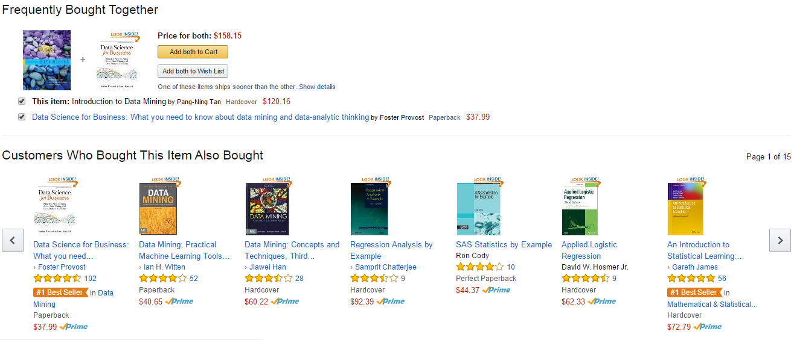
Amazon: 一个个性化的在线市场

Slide 8
为什么使用推荐系统
对用户而言
发现感兴趣的东西
缩小搜索范围
帮助探索搜索空间
发现新的东西
娱乐等
对商家而言
为用户提供个性化服务
增加顾客对系统的信任和忠诚度
提高销售、点击转化率
获得更多关于顾客的信息

Slide 9

主流方法
最早推荐系统的定义是出现在1997年由Paul &Hal 所提出的。
典型的推荐系统就是当用户输入时，经过推荐系统可以收集并且告知他适合的方向或接受者。
CB
Content Based
内容导向式
Hybrid
Approach
混合式
CF
Collaborative
Filtering
协同过滤式

Slide 10
Coverage
Introduction
Collaborative filtering recommender
Content-based recommender
Hybrid recommender
Applications

Slide 11
协同过滤
最主要的推荐方法
经常用于大型的电子商务网站
容易理解、各种算法及改进算法
应用于很多领域（图书、电影、DVD，...）
思想
用众人智慧进行推荐
基本假设
有用户对项打分的数据
如果用户之间根据过去的购买历史有相似的偏好，那么在将来的购买也将有相似的偏好

Slide 12
Find a Restaurant!

Slide 13
Find a Restaurant!

Slide 14
Find a Restaurant!

Slide 15
Find a Restaurant!

Slide 16
Find a Restaurant!

Slide 17
Find a Restaurant!

Slide 18
Find a Restaurant!

Slide 19
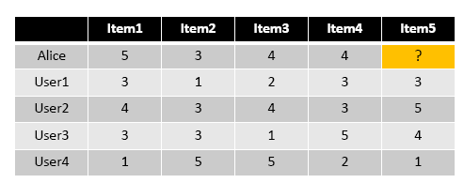
基于用户的近邻协同过滤
给定：活动用户Alice，一个Alice从没浏览过的项目I
目标：估计Alice对该项目的评分

Slide 20
基于用户的近邻协同过滤
步骤：
发现那些与Alice在过去喜欢相同项目并且对项目I打过分的的用户集合
用这些用户对项目I的打分的(加权)均值预测Alice对项目I的打分；
根据同样的方法，预测Alice对所有没有浏览过的项目的打分，将那些具有较高预测打分的项目推荐给Alice

Slide 21
基于用户的近邻协同过滤
需要解决的问题
如何计算相似度？
应该考虑多少个近邻？
如何根据近邻的打分生成用户对项的预测？

Slide 22
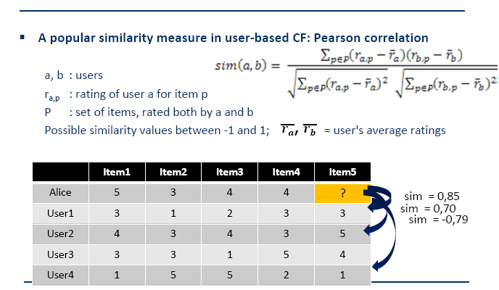
计算用户相似度
Pearson相关系数的取值为：[-1, +1]。

Slide 23
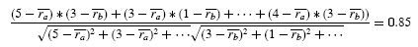
计算用户相似度
Alice和用户1的相似度计算如下：
该系数考虑了用户评分标准并不相同这个事实。

Slide 24
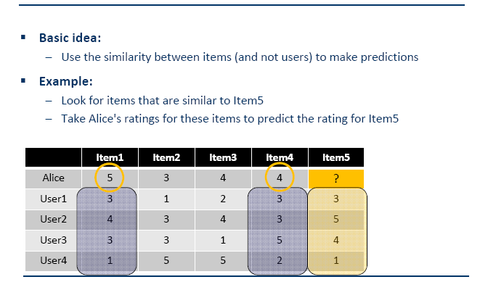
基于项的协同过滤算法

Slide 25
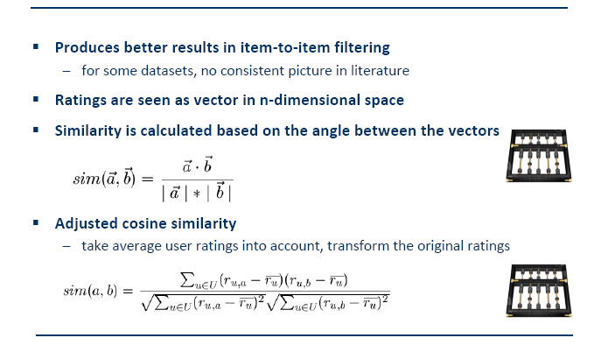
余弦相似度
Pearson相关系数：[-1, +1]。

Slide 26
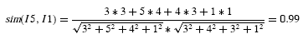
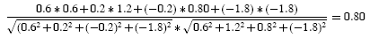
余弦相似度
物品5和物品1的余弦相似度为：
物品5和物品1之间调整的余弦相似度为：

Slide 27
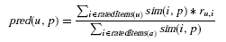
预测
确定物品间的相似度之后，我们可以通过计算Alice对所有与物品5相似物品的加权评分总和来预测Alice对物品5的评分。形式上，预测用户u对物品p的评分为：

Slide 28
用户信息
User Profile
Demographic
Interest
preferred
Language
Location
hometown
age
Sexual orientation
Looking for
gender
Occupation
religion
education
Martial status
book
music
movie
sport
person
Web site
Occupation
Martial stat.
Religion
Age
Gender
Lacation
Hometown
Intereat
Education
Static, delivered by the user

Slide 29
User Profile
search
activity
relationship
Age
Martial stat.
Looking for
Hometown
Gender
Interest
Occupation
Education
Photo/movie album
Blog
Chat
Forum
E-mail
Sent files
Frequency of login
Avg duration of relationship
Number of relations
Sent invitations
Responses to invitations
Number of chat/fornms
Frequency of accesses to blog,photos,movies
Dynamic, monitored by the system itself

Slide 30
京东用户画像示意图

Slide 31
协同过滤算法
非个人摘要统计
K最近邻居
用户-用户
商品-商品
降维处理
LSI
PLSI
因子分析
内容+协同过滤
Burke’s Survey of Hybrids
图技术
Horting
聚类
分类器学习
朴素贝叶斯
贝叶斯（信念）网络
规则归纳

Slide 32
关于用户-项目打分矩阵
（1）数据稀疏性问题
（2）冷启动问题
如何向还没有给出任何项目评分的新用户推荐
如何处理从未被评过分或者购买过的物品

Slide 33
优缺点
优点 :
虽然它是最老的推荐系统的方法，但他仍然很有效
这方法不需要提供那些可以轻易被电脑用户的阅读的对象代表
缺点:
对于新的用户或是新产品，还没有被其他用户所订价，用户必须要先自行评估。
当许多商品需要被评价时，但它的数据却很稀少，会妨碍用户找到目标的族群。
面对那些比较有特殊喜爱或是有特殊意见的商品比较难以预测。
需要同时去增加许多关系者和项目，计算方式十分的复杂，收集大量的数据上需要很高的费用。

Slide 34
Coverage
Introduction
Collaborative filtering recommender
Content-based recommender
Hybrid recommender
Applications

Slide 35
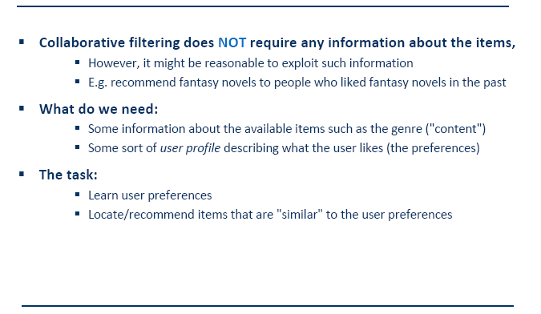
基于内容的推荐

Slide 36
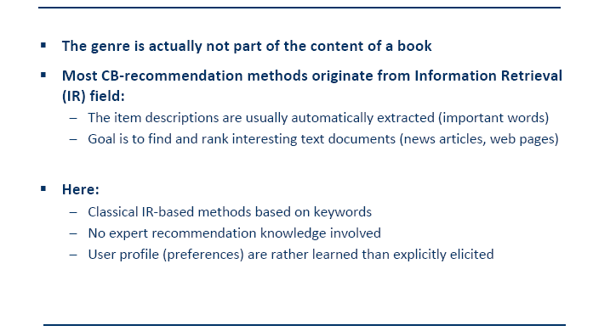
什么是内容

Slide 37
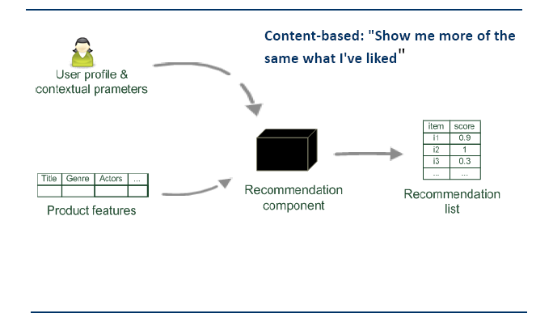
基于内容的推荐过程

Slide 38
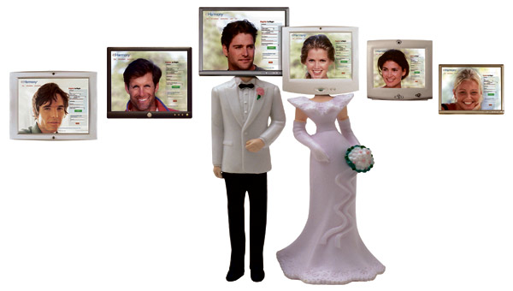
eHarmony.com
258-question personality test
29 Dimensions of Compatibility

Slide 39
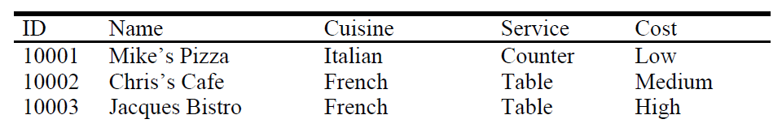
基于内容的推荐系统

Slide 40
内容表示及相似度

Slide 41
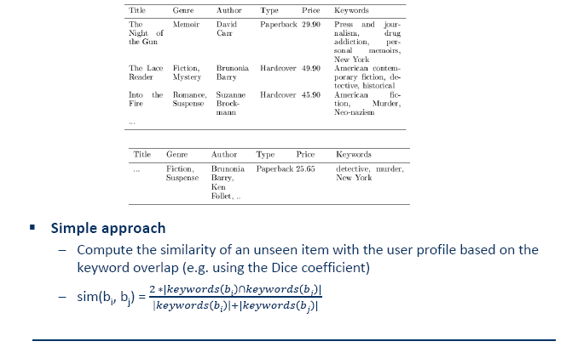
内容表示及相似度

Slide 42
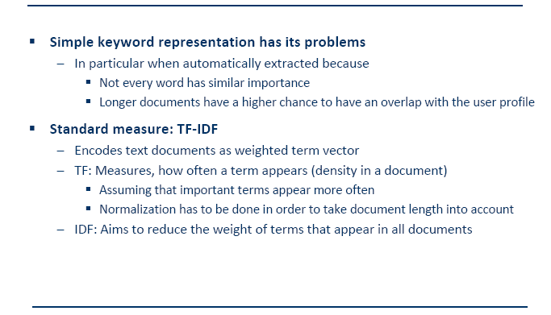
TF-IDF
term frequency–inverse document frequency

Slide 43
TF-IDF

Slide 44
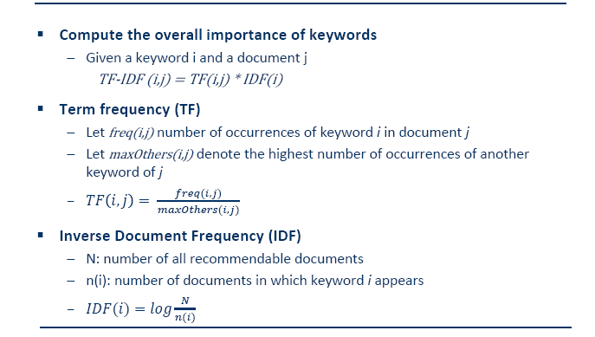
TF-IDF

Slide 45
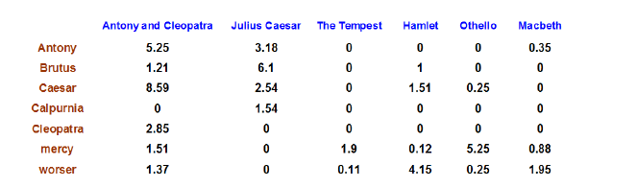
TF-IDF表示样例

Slide 46
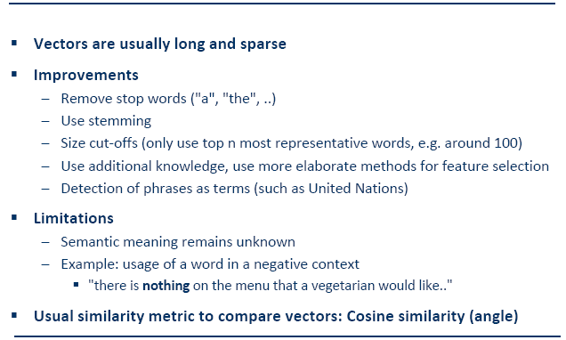
向量空间模型

Slide 47
优缺点
优点
只需要分析那些用户购买过或看过的项目，比起协同过滤来说简单很多。
独立于其他用户（无需大量使用）
可以为单个用户提供建议
冷启动问题较小
无需存储/处理巨大的矩阵
缺点
主要来自于对于特征的描述，但这些特征不是总是都这么的充分。
只有当用户评论非常充足时，才有可信赖的推荐。

Slide 48
Coverage
Introduction
Collaborative filtering recommender
Content-based recommender
Hybrid recommender
Applications

Slide 49
混合推荐系统
混合推荐系统结合了基于内容的推荐和协同过滤。主要的目的是要预防这两个方法的一些缺点。
发展一个模型可以运用在上面，使这两个工具可以互相使用并给予贡献在其他方面

Slide 50
混合推荐系统
基于内容 → 协同过滤
我们对有很多数据的用户使用基于内容的推荐算法，对其他用户使用协同过滤推荐。
基于内容的推荐模型预测可以用在递归的协同过滤算法中
协同过滤 → 基于内容
特征可以从其他用户的评价中提取

Slide 51
混合推荐 (一般情况下的)
几个个体模型混合出的模型一般表现要比最好表现的个体模型的表现还要好。哪怕是表现较差的模型在混合模型中也能发挥作用。
投票机制
投票权重可以在验证集上进行校准
特征堆积
各个模型的预测可以在第二阶段分类器中形成特征

Slide 52
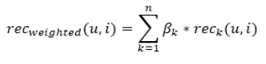
加权式混合
主要是对每个算法赋予不同的权重，通过将多个推荐算法的结果进行加权组合在一起，最后排序得到推荐结果。
不同推荐算法的结果需要归一化在相同的范围内，并且各个算法的权重之和为1.
实现简单，但效果较差。因为加权的参数是固定的，实践中参数的选取通常依赖于对全局结果升降的总结，一旦设定后，无法灵活的按照不同的场景进行自动的变换。
可以引入动态参数机制来解决，通过训练用户对推荐结果的评价，与系统的预测是否相符生成加权模型，动态调整权重使得效果大幅提升。

Slide 53
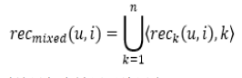
交叉式混合
主要是直接将不同的推荐算法的结果组合在一起推荐给用户，从而每个推荐算法的优质结果都会被展示给用户。
思路是“各花入各眼”，不同算法的结果着眼点不同，能满足不同用户的需求。
该方式适用于能够展示较多条结果的推荐场景，并且往往用于算法间区别较大，如分别基于用户长期兴趣和短期兴趣计算获得的结果。

Slide 54
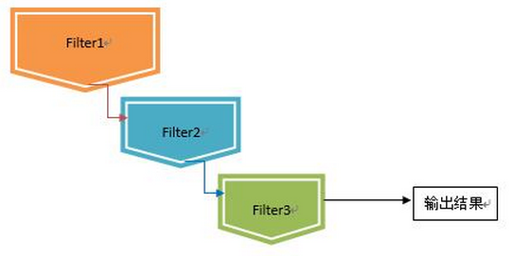
混合推荐方法
采用将多个模型串联的方法，每个推荐算法被视为一个过滤器，通过将不同粒度的过滤器前后衔接的方法来进行。
前一个推荐方法过滤的结果，将作为后一个推荐方法的候选集合输入，层层递进，候选结果在此过程中会逐步遴选，最终得到一个量少质高的结果集合。这样设计通常用于存在大量候选集合的推荐场景上。
在设计时，通常将运算速度快，区分度低的算法排在前列，逐步过滤为重量级的算法，让运算资源集中在少量较高候选结果的运算上。
适用于：候选推荐对象数量庞大，而可曝光的推荐结果较少，要求精度较高、且运算时间有限的场景。

Slide 55
特征混合法
不同的原始数据质量，对推荐计算的结果又很大的影响。以用户兴趣模型为例，我们既可以从用户的实际购买行为中，挖掘出用户的“显式”兴趣，又可以从用户的点击行为中，挖掘用户“隐式”兴趣；
另外，从用户分类、人口统计学分析中，也可以推荐用户偏好；如果有用户的社交网络，也可以了解周围用户对该用户兴趣的影响。
通过使用不同的数据来源，抽取不同的特征，输入到推荐模型中进行训练，然后将结果合并，该方法能解决现实中经常遇到的数据缺失的问题，因为并非所有用户都有齐全的各类数据
例如，有些用户缺少交易信息，有些则没有社交关系数据等。通过特征混合的方法能确保模型不挑食，扩大适用面。

Slide 56
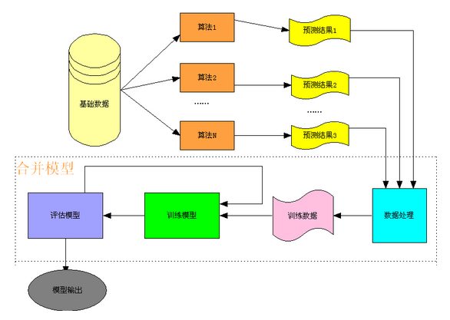
预测混合法
将推荐算法视为“预测算法”，即我们为每个用户预测他接下来最有可能喜欢的商品。预测混合法的思想是：对每个预测算法再进行一次预测，即不同的算法的预测结果，我们可以训练第二层的预测算法去再次进行预测，并生成最终的预测结果。

Slide 57
分类器Boosting思想
推荐问题有时可以转化为模式分类问题去看待，我们将候选集合是否喝的推荐划分为几个不同的集合，然后通过设计分类器的方法去解决。
这样一来我们就可以用到分类算法中的Boosting思想，即将若干个弱分类器，组合成一个强分类器的方法。Boosting的核心思想是每轮训练后对预测错误的样本赋予较大的权重，加入后续训练集合
也就是让学习算法在后续的训练集那个对较难的判例进行强化学习，从而得到一个带权重的预测函数序列h，预测效果好的预测函数权重较大，反之较小。最终的预测函数H对分类问题采用有权重的投票方式，对回归问题采用加权平均的方法对新示例进行判别。

Slide 58
推荐系统的 lambda 架构

Slide 59
Coverage
Introduction
Collaborative filtering recommender
Content-based recommender
Hybrid recommender
Applications

Slide 60
社交推荐
在用户个人资料中，下面三个元素需要应用层次结构才能计算直接相似度函数。
为了计算的直接相似的函数，在用户配置中下面三个要素要求采用层级结构。
1.Location attributes 位罝属性
2.Hometown attributes 家乡属性
3.Interest component 兴趣、嗜好组件
用户的xy兴趣比较
Interest | User’s x interest | User’s y interests | Common Interests for both x and y
Sailing帆船 | + | - | -
Surfing冲浪 | + | - | -
Skiing滑雪 | + | + | +
Diving跳水 | - | + | -
Tennis网球 | + | + | +

Slide 61
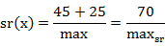
在线社区的推荐系统
简单关系强度
x用户与其他用户之间的信息交换频率
User in relationship with x | E-mails | Chats | Comments on blogs
User y | 26 | 7 | 12
User z | 11 | 9 | 5

Slide 62
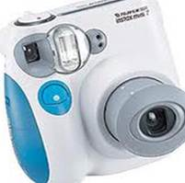
在线社区的推荐系统
3
简单关系强度
表{4.14}该方法和交换信息的频率运用在X用户与其他用户之间
User in relationship with x | E-mails | Chats | Comments on blogs
User y | 26 | 7 | 12
User z | 11 | 9 | 5
19
20
62

Slide 63
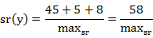
在线社区的推荐系统
简单关系强度
y用户与其他用户之间的信息交换频率
User in relationship with y | E-mails | Chats | Comments on blogs
User x | 26 | 7 | 12
User v | 3 | 1 | 1
User z | 8 | 0 | 0

Slide 64
在线社区的推荐系统
3
简单关系强度
表{4.15}该方法和交换信息的频率运用在Y用户与其他用户之间
User in relationship with y | E-mails | Chats | Comments on blogs
User x | 26 | 7 | 12
User v | 3 | 1 | 1
User z | 8 | 0 | 0
21
64

Slide 65
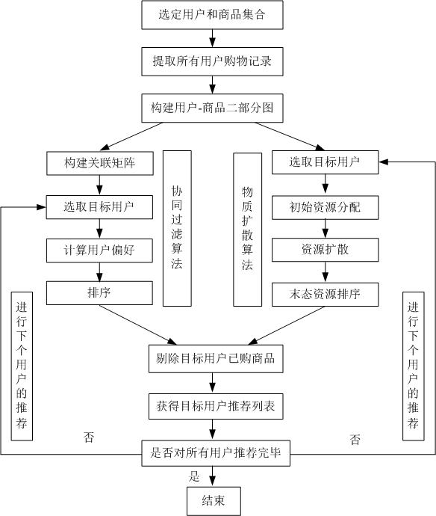
淘宝的个性化推荐系统实践

Slide 66
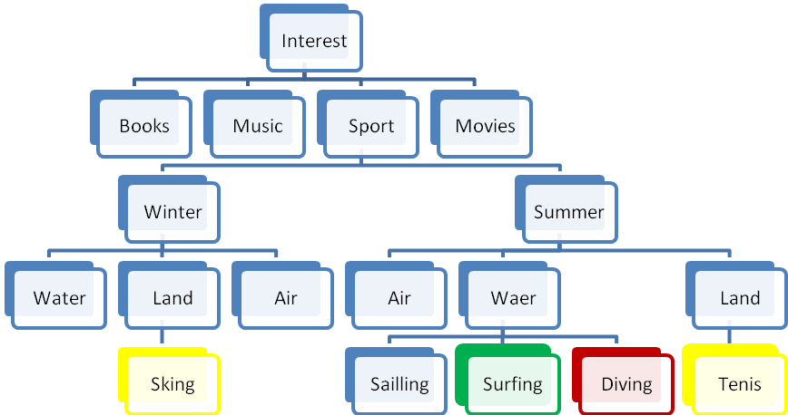
内容
给不同级别的兴趣分配点数
 | Level 0 | Level 1 | Level 2 | Level 3
Book | Book | category | Author | Title
Music | Music | category | Performer | Title
Movie | Movie | category | Title
Sport | Sport | category | Location | Name
Points | 0.20 | 0.40 | 0.50 | 1
基于以下事实得出：用户x和y在第3级拥有两个共同兴趣（网球和滑雪），在第2级具有一个共同兴趣water（用户x喜欢冲浪，用户y喜欢潜水).
加了两次1分和一次0.5分
Level 0 :0.2
Level 1 :0.4
Level 2 :0.5
Level 3 :1.0
绿色代表X的兴趣运动
、红色代表Y的兴趣运动、
黄色代表XY的共同兴趣运动

Slide 67
音乐推荐

Slide 68
音乐推荐

Slide 69
基于内容的学术文献推荐系统
可以选择大量的期刊和会议
帮助作者选择投稿去向
根据稿件摘要提供投稿去向的优先顺序
用爬虫来更新训练集和推荐内容
Pubmed 期刊; CS会议/期刊
http://www.keaml.cn:8081 (Pubmed)
http://www.keaml.cn/prs/ (CS)

Slide 70
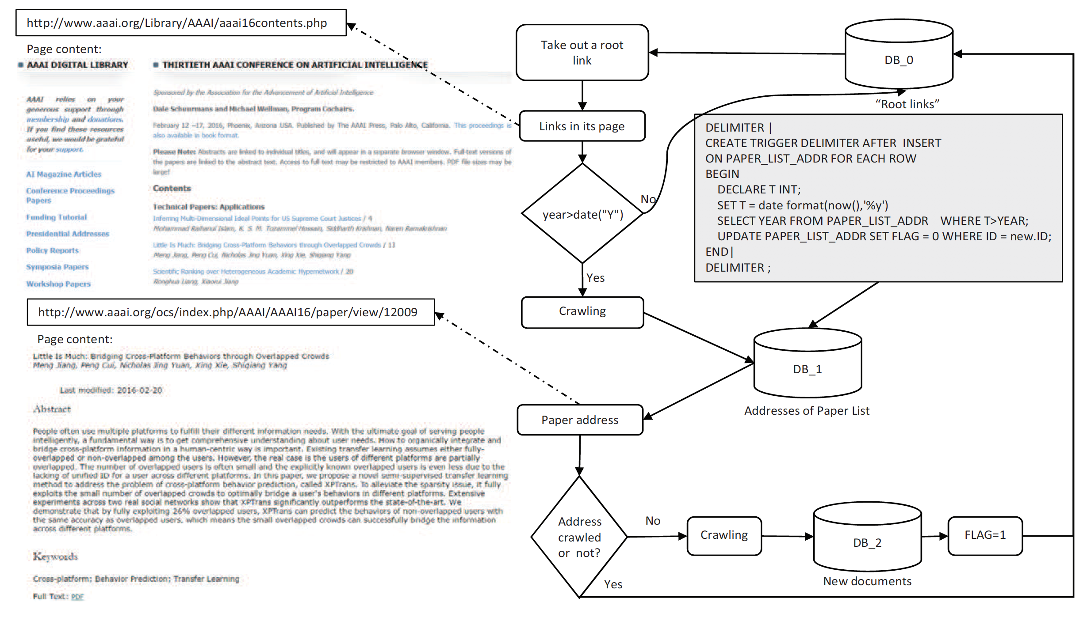
数据爬虫
Web: Mospace, MU websites, … Publications: IEEE, Pubmed

Slide 71
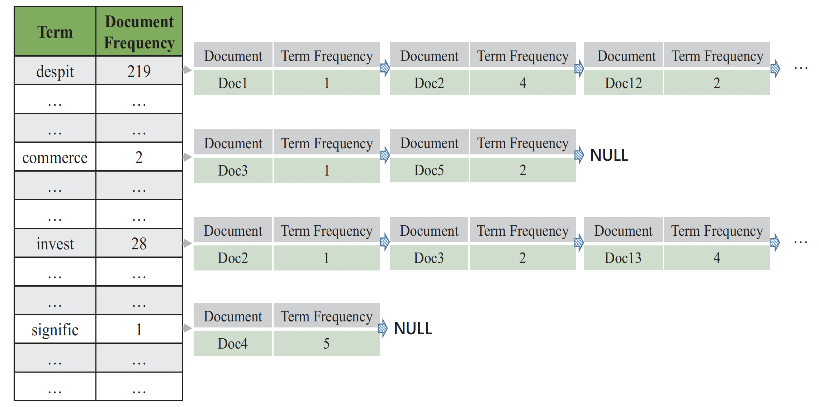
倒排索引结构

Slide 72
数据可视化
词云

Slide 73
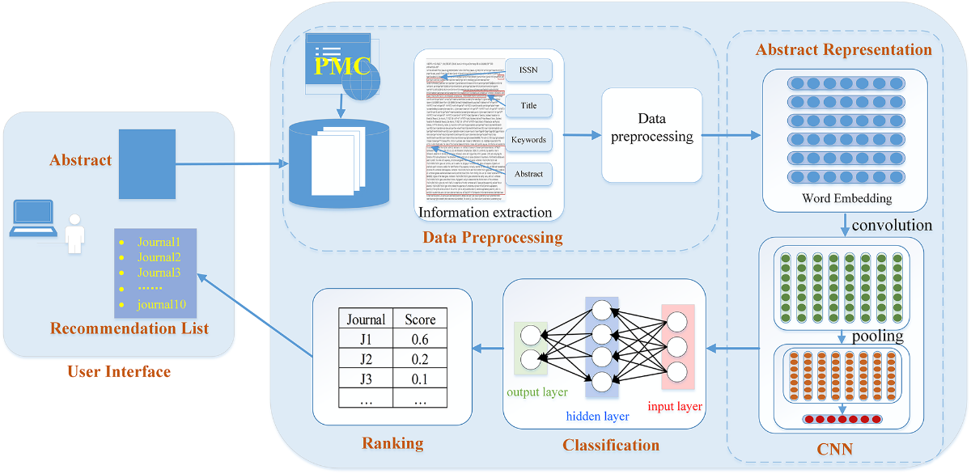
推荐工作流

Slide 74
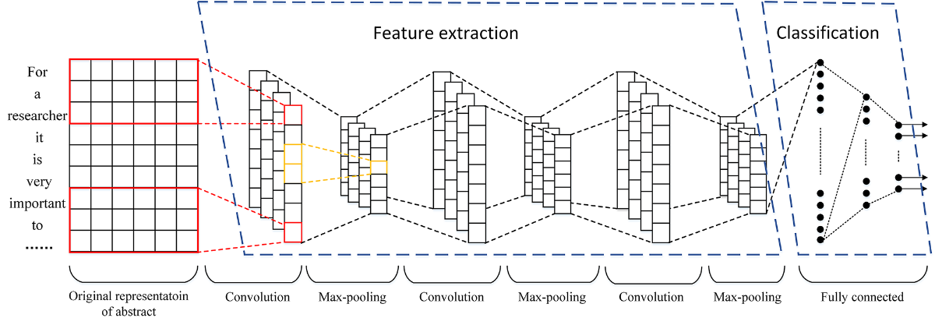
网络结构

Slide 75
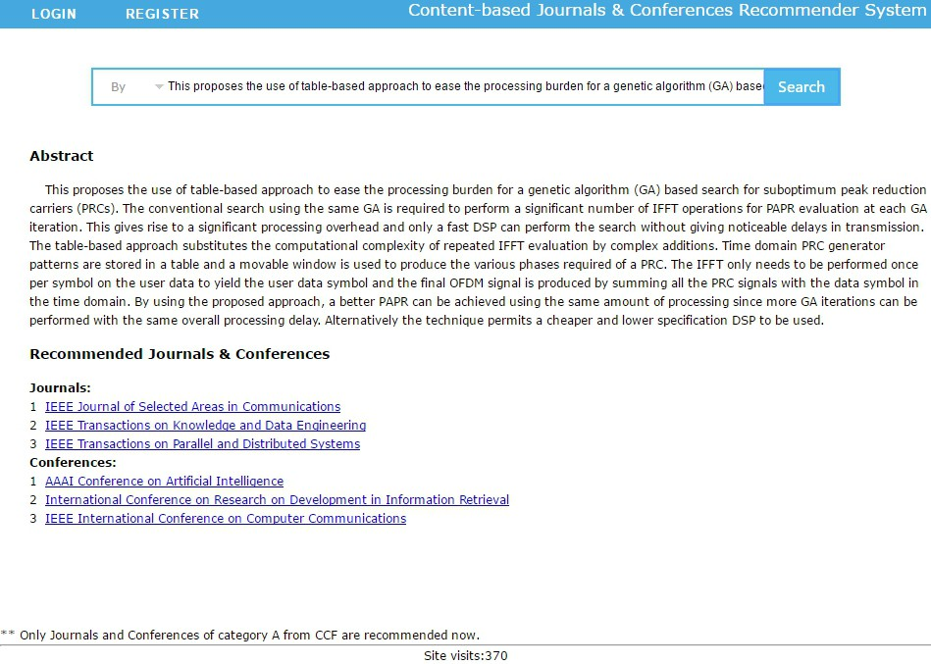
推荐结果

Slide 76
Coverage
Introduction
Collaborative filtering recommender
Content-based recommender
Hybrid recommender
Applications

Slide 77
总结
推荐系统十分常用，具有许多工作和发展机会。
协同过滤推荐器是常用的主要方法
基于内容的推荐器可以为个体单独推荐
混合推荐器具有优势
深度学习逐步应用

Slide 78
总结
推荐系统十分常用，具有许多工作和发展机会。
协同过滤推荐器是常用的主要方法
基于内容的推荐器可以为个体单独推荐
混合推荐器具有优势
深度学习逐步应用

Slide 79
毕业设计项目
用一段文字（长于一百字）来预测作者的性别与年龄段。训练数据可以来自微博的公开信息。
做一个微信朋友圈推荐系统，根据过去点赞记录，每天推荐10条朋友圈的帖子。

Slide 80



参考资料

Slide 81
Acknowledgments
This file is for the educational purpose only. Some materials (including pictures and text) were taken from the Internet at the public domain.

